Slide 1
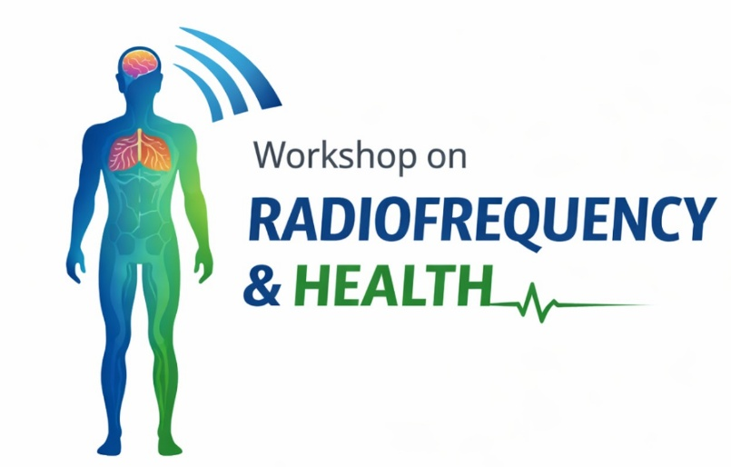






IV Ciclo de Actividades de Teleco
Jueves y Viernes 7 y 8 de Mayo de 2016 -- 10:00-14:00 Salón de Grados de la ETS de Ingeniería de Telecomunicación
Las I Jornadas en Radiofrecuencia y Salud es un encuentro de dos días organizado por la Universidad Politécnica de Cartagena para acercar, de forma clara y multidisciplinar, el papel de las radiofrecuencias en nuestra vida y su relación con la salud.
Durante la primera jornada el día 7 de Mayo de 10:30 a 13:30 h, se abordará cómo nos afectan las tecnologías inalámbricas actuales y futuras (5G/6G), incluyendo aspectos de exposición, regulación y percepción social.
El segundo día, el viernes 8 de Mayo de 10:00 a 14:00 h, se centrará en aplicaciones en medicina, como el uso de las radiofrecuencias en diagnóstico, estudio de tejidos y nuevas tecnologías sanitarias. El evento contará con expertos internacionales y proyectos europeos, combinando divulgación y ciencia de vanguardia.
Las jornadas se celebrarán en formato híbrido, con ponencias presenciales y online que podrán seguirse tanto en el Salón de Grados de la ETSIT (UPCT) como en streaming a través de YouTube. Una oportunidad abierta a cualquier persona interesada en entender mejor cómo las radiofrecuencias influyen en nuestra sociedad y en la medicina actual.
HEROE-6G: Ayuda CNS2023-143570 financiada por MICIU/AEI/10.13039/501100011033 y por la Unión Europea NextGenerationEU/PRTR
Co-sponsor: IEEE IMS Distinguished Lecturer Program
Supported also by: COST Action CA 20120 INTERACT
Más info: https://eventos.upct.es/153488/files/jornadas-radiofrecuencia-y-salud.html
Los asistentes a 5 actividades del IV Ciclo de Actividades de Teleco podrán solicitar 1ECTS.

